Slide 1
区块链技术
数字货币

Slide 2
Agenda
货币的本质
数字货币历史
比特币工作过程

Slide 3
货币的本质
雅浦岛石币
货币可以是虚拟的
1933年美国总统罗斯福放弃金本位，法国使用美元换黄金
货币就是记账

Slide 4
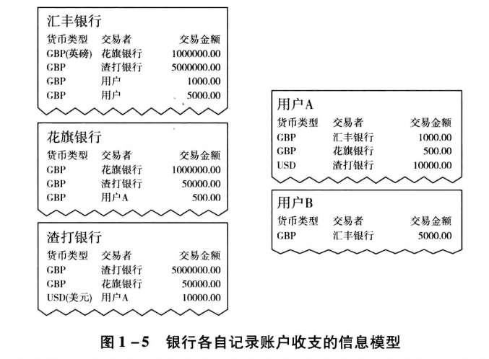
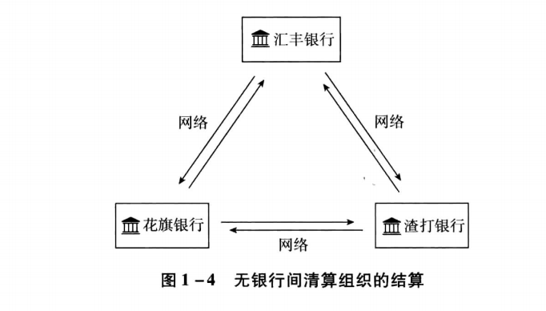
货币的本质
银行业是最早一批响应区块链的组织
Notes:
公有链
私有链
联盟链

Slide 5
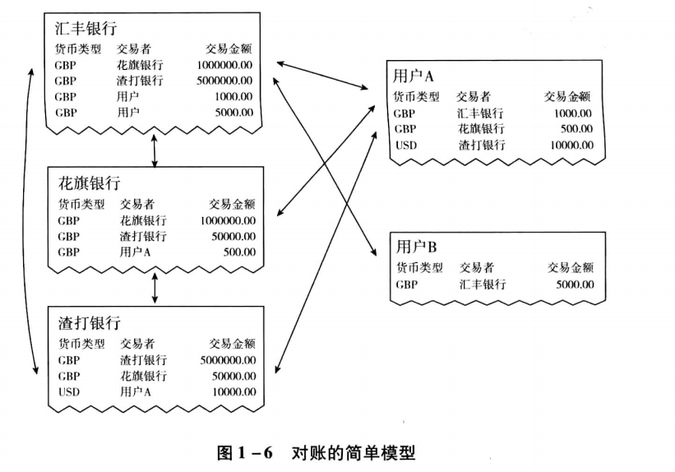
货币的本质

Slide 6
数字货币历史
A purely peer-to-peer version of electronic cash would allow online payments to be sent directly form one party to another without going through a financial institution.
Digital signatures provide part of the solution, but the main benefits are lost if a trusted third party is still required to prevent double-spending. We propose a solution to the double spending problem using a peer-to peer network.

Slide 7
数字货币历史
直到2008年中本聪发布比特币白皮书之前，基于数字的货币包括
E-cash
B-money
HashCash
Bit Gold
…..

Slide 8
数字货币历史
ecash
1982年，刚刚修完博士学位的大卫·乔姆(David Chaum)，发布了一篇关于盲签名技术(Blind signatures)的论文。在文中，他首次给出了在网络上匿名传递价值的方式，并将之命名为eCash
eCash通过银行的加密签名，以数字形式存储货币。用户可以将这种“数字货币”自由转移，且无需暴露自身信息。
严格意义上，eCash并不是一种数字货币，但它可以让传统货币以完全数字化的形式，在网络上自由、匿名地传递。
另外，ecash依赖于中心组织银行防止double-spending
Notes:
(1)U准备N份内容相同的文件，分别乘以不同的随机数(盲因子)实现盲化。
(2)U将盲化后的N份文件提交给s。
(3)s随机选择一部分(如：N一1个)文件，向u索要盲因子，恢复出文件(去盲)，审查内容是否符合要求。
(4)如果审查通过，s从未审查的文件中任取一份盲签名，并发给u，否则协议终止。
(5)u对收到的签名文件去盲，得到原文件和签名。
大卫·乔姆的天才构想很快引发热议。

Slide 9
数字货币历史
B-money
1998年11月，在密码朋克邮件列表中，戴维发布了b-money的白皮书。“数字加密货币”的概念，由此而生。
在以太坊中，ETH的最小单位被命名为Wei
发明b-money的目的就是推动自愿的在线经济发展…政府将无法向这个经济收税或者通过暴力来管制它
V1：匿名：使用公钥代表身份，发送交易时使用私钥签名（需要强大的同步+广播）
V2: 系统中有两类用户：普通用户以及“服务器”, 只有服务器才对b-money的账簿进行管理。要验证交易是否真的执行了，普通用户需要通过一组随机的服务器来进行验证
任何一个人都能够成为一个服务器，只不过“每个服务器都要向一个特别的账户打一定额度的钱，如果发现有人作弊，作弊者就会被罚钱，而举报者得到奖励”

Slide 10
数字货币历史
HashCash
1997年3月28日，亚当·巴克(Adam Back) 发出[公告] 哈希现金(Hash Cash)邮资计划正式实施。
哈希现金，基于哈希算法（Hash Algorithm）展开：执行哈希现金程序的计算机，在发送邮件时，需要额外付出几秒钟时间进行哈希运算，试凑出一个符合特殊规则的哈希函数值
2004年，密码学家哈尔·芬尼(Hal Finney)把哈希现金算法改进为“可复用的工作量证明机制”(Reusable Proofs of Work)
在比特币的白皮书中，中本聪将哈希现金机制改造成了比特币的发行机制：用户贡献算力，进行哈希运算；作为回报，比特币网络将比特币赠予首个挖出区块的矿工

Slide 11
数字货币面临的问题
如何去中心化
去中心化之后，如何防止double-spending
如何在分布式系统中取得一致

Slide 12
比特币的解决方案
分布式账本
Append-only
所有人可以对每一笔交易进行认证
PoW工作量证明形成共识
工作量证明机制引入了对某一个特定值的扫描工作，比方说SHA-256下，随机散列值以一个或多个0开始
竞争发布区块，必须算力占优才能作弊（如果能够作弊，还不如不作弊，正常竞争）

Slide 13
比特币的解决方案
运行比特币网络的步骤如下：
1) 新的交易向全网进行广播；
2) 每一个节点都将收到的交易信息纳入一个区块中；
3) 每个节点都尝试在自己的区块中找到一个具有足够难度的工作量证明；
4) 当一个节点找到了一个工作量证明，它就向全网进行广播；
5) 当且仅当包含在该区块中的所有交易都是有效的且之前未存在过的，其他节点才认同该区块的有效性；
6) 其他节点表示他们接受该区块，而表示接受的方法，则是在跟随该区块的末尾，制造新的区块以延长该链条，而将被接受区块的随机散列值视为先于新区快的随机散列值。

Slide 14
比特币的解决方案
Merkle 树和SPV
为了删除老交易，同时确保不损害区块的随机散列值，交易信息被随机散列时，被构建成一种Merkle树（Merkle tree）的结构
为了验证交易，通过向相应的Merkle分支进行查询即可

Slide 15
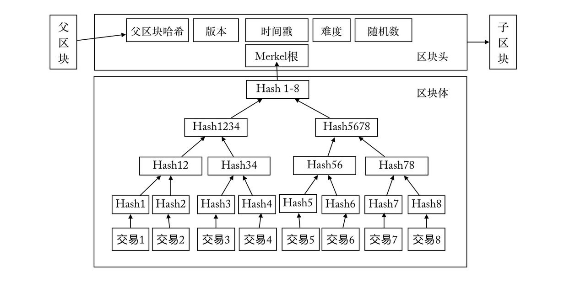
比特币的解决方案

Slide 16
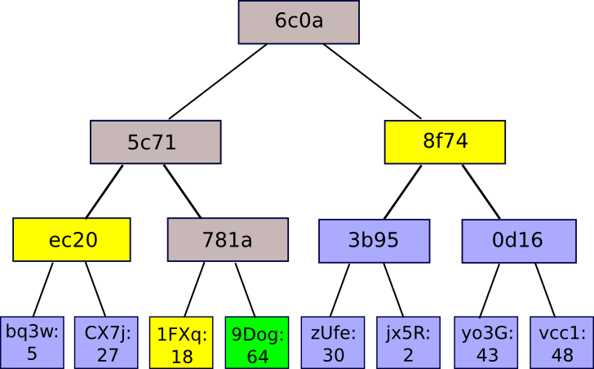
比特币的解决方案

Slide 17
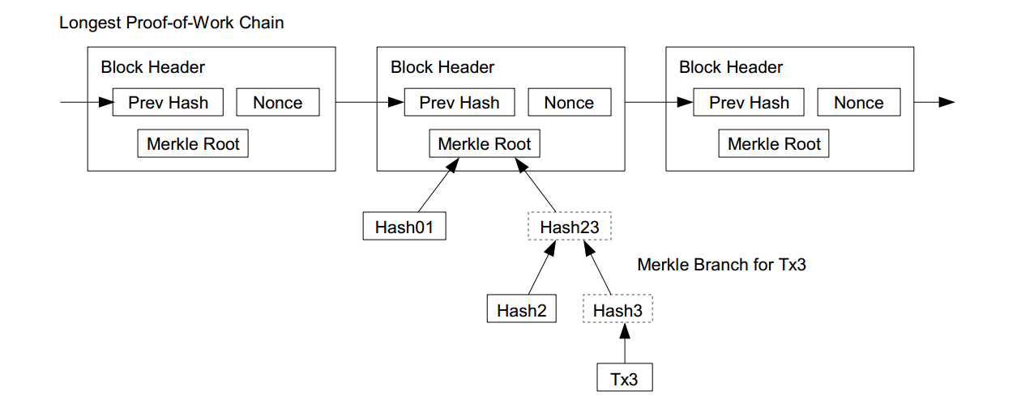
比特币的解决方案

Slide 18
区块链技术
经济学人
重塑世界的区块链技术

